Slide 1

Departamento de Dicionários
Porto Editora

Slide 2
ACORDO ORTOGRÁFICO
ÍNDICE
1. REGRAS
1.1. Alfabeto
1.2. Consoantes
1.3. Acentuação gráfica
1.4. Maiúsculas e minúsculas
1.5. Hífen
1.6. Translineação
2. FERRAMENTAS E OBRAS DE REFERÊNCIA
2.1. Página do Acordo Ortográfico
2.2. Conversor de texto
2.3. Conversor de ficheiros
2.4. Obras de referência

Slide 3
ACORDO ORTOGRÁFICO
INTRODUÇÃO
UNIFICAÇÃO DA ORTOGRAFIA
DA LÍNGUA PORTUGUESA
Unificação total? Missão impossível!
ACORDO ORTOGRÁFICO DE 1990
Mas há…
As alterações são apenas na escrita.
Uma redução significativa das diferenças ortográficas!
Critério fonético:
o que não se pronuncia, não se escreve!

Slide 4
1. REGRAS

Slide 5
ACORDO ORTOGRÁFICO
TÓPICOS DAS ALTERAÇÕES
1.1. ALFABETO
(ganha 3 letras)
1.4. MAIÚSCULAS E MINÚSCULAS
(redução do uso da maiúscula inicial)
1.2. CONSOANTES
(eliminação das consoantes c e p mudas e proliferação de grafias duplas)
1.5. HÍFEN
(simplificação do uso do hífen)
1.3. ACENTUAÇÃO GRÁFICA (regras de palavras graves e acentos diferenciais)
1.6. TRANSLINEAÇÃO (obrigatoriedade da repetição do hífen na linha seguinte)

Slide 6
ACORDO ORTOGRÁFICO
1.1. ALFABETO
O alfabeto português ganhou mais três letras:
K (capa)
W (dâblio ou duplo vê)
Y (ípsilon ou i grego)
Antropónimos originários de línguas estrangeiras e seus derivados:
  Kant, kantiano
Siglas, símbolos e unidades de medida usadas internacionalmente:
WWW, yd, watt

Slide 7
ACORDO ORTOGRÁFICO
1.1. ALFABETO
Topónimos originários de línguas estrangeiras e seus derivados:
washingtoniano (de Washington)
    forma vernácula ou aportuguesada (Genebra, e não Genève)
    oscilação no uso entre a forma vernácula e a grafia de origem (Francoforte e Frankfurt)
Palavras de origem estrangeira de uso corrente: carjacking, whisky, yoga
Palavras de origem africana: kwanza

Slide 8
ACORDO ORTOGRÁFICO
1.2. CONSOANTES: não articuladas
As consoantes mudas c e p são eliminadas em todas as palavras onde estas letras não são pronunciadas.
cc > c
accionar > acionar
cç > ç
acção > ação
ct > t
electricidade > eletricidade
pc > c
excepcional > excecional
pç > ç
recepção > receção
pt > t
Egipto > Egito

Slide 9
ACORDO ORTOGRÁFICO
1.2. CONSOANTES: articuladas
As consoantes pronunciadas de certas sequências interiores são conservadas.
cc faccioso, ficcional, occitânico
cç convicção, ficção, sucção
ct bactéria, compacto, pacto
pc egípcio, núpcias, opcional
pç corrupção, erupção, opção
pt apto, eucalipto, rapto

Slide 10
ACORDO ORTOGRÁFICO
1.2. CONSOANTES: grafias duplas
Quando há oscilação na pronúncia, admitem-se duplas grafias.
a) Oscilação no interior da norma de variedade portuguesa:
característica ou caraterística
setor ou sector
b) Oscilação entre a norma de variedade portuguesa e a brasileira:
amnistia ou anistia^{Br}
facto ou fato^{Br}
receção ou recepção^{Br}
ATENÇÃO! Nas sequências interiores mpc, mpç e mpt, quando o p cai, o m passa a n, escrevendo-se nc, nç e nt: assumpção* ou assunção, peremptório^{BR} ou perentório, sumptuoso ou suntuoso^{BR}.

Slide 11
ACORDO ORTOGRÁFICO
1.3. ACENTUAÇÃO GRÁFICA: supressão do acento
Ditongos abertos oi de palavras graves:
bóia > boia
jóia > joia
Formas verbais graves em -êem:
crêem > creem
dêem > deem
Formas verbais do presente do indicativo dos verbos arguir e redarguir:
argúis, argúi, argúem > arguis, argui, arguem
Atenção! O ditongo oi de palavras agudas e monossilábicas continua a ser acentuado: constrói, herói, dói.
Atenção! Os verbos ter e vir (e derivados) continuam a ser acentuados na 3.ª pessoa do plural: Eles têm dois filhos. Elas vêm de avião.

Slide 12
ACORDO ORTOGRÁFICO
1.3. ACENTUAÇÃO GRÁFICA: acentos diferenciais
Alguns pares homógrafos deixam de ser distinguidos pelo acento:
AO 1945 | AO 1990
pára (forma do verbo parar) / para (preposição) | para
pêlo (nome) / pélo (forma do verbo pelar) / pelo (contração) | pelo
péla (forma do verbo pelar) / péla (nome) / pela (contração) | pela
pólo (nome) / pôlo (nome) / polo (contração arcaica e popular) | polo
pêra (nome) / pera (preposição arcaica) | pera
pêro (nome) / pero (conjunção arcaica) | pero
côa (nome) / Côa (topónimo) / coa (contração) | coa/Coa
Atenção! O acento continua a ser obrigatório em pôde (3.ª pessoa do pretérito perfeito do indicativo de poder) para diferenciar de pode (3.ª pessoa do presente do indicativo de poder) e em pôr (infinitivo) para distinguir de por (preposição).

Slide 13
ACORDO ORTOGRÁFICO
1.3. ACENTUAÇÃO GRÁFICA: facultatividade
Formas verbais da 1.ª pessoa do plural do pretérito perfeito dos verbos da 1.ª conjugação:
passámos ou passamos
Forma verbal da 1.ª pessoa do plural do presente do conjuntivo do verbo dar:
dêmos ou demos
Nome feminino que significa ‘molde’ ou ‘recipiente’:
forma ou fôrma
Alguns verbos em -guar, -quar, -quir:
averigue ou averígue

Slide 14
ACORDO ORTOGRÁFICO
1.3. ACENTUAÇÃO GRÁFICA: dupla acentuação
Palavras graves e esdrúxulas com e e o tónicos, seguidos das
consoantes nasais m ou n, com as quais não formam sílaba:
ténis e tênis^{Br} / tónico e tônico^{Br}
Palavras agudas com e e o tónicos, geralmente provenientes
do francês, em que há oscilação de pronúncia:
bebé e bebê^{Br} / ró e rô^{Br}
Palavras graves/agudas terminadas em o fechado:
judo e judô^{Br} / metro e metrô^{Br}
Exceções: cômoro, fêmea e sêmola.

Slide 15
ACORDO ORTOGRÁFICO
1.3. ACENTUAÇÃO GRÁFICA: norma brasileira
Palavras graves com ditongo tónico éi:
assembléia^{Br} > assembleia
idéia^{Br} > ideia
Palavras graves com i e u tónicos, quando precedidos de ditongo:
baiúca^{Br} > baiuca
tauísmo^{Br} > tauismo
Palavras graves terminadas em o duplo:
enjôo^{Br} > enjoo
vôo^{Br} > voo
Palavras com trema:
lingüista^{Br} > linguista
tranqüilo^{Br} > tranquilo
Atenção! O trema continuará a ser usado em vocábulos de origem estrangeira e seus derivados: mülleriano (de Müller).

Slide 16
ACORDO ORTOGRÁFICO
1.4. MAIÚSCULAS E MINÚSCULAS: uso da minúscula
Meses do ano:
janeiro, abril, novembro
Estações do ano
primavera, verão, outono, inverno
Designações usadas para mencionar alguém
cujo nome se desconhece:
fulano, sicrano, beltrano
Pontos cardeais, colaterais e subcolaterais:
norte, este, sudeste, és-nordeste, etc.
Formas de tratamento (axiónimos):
senhor doutor, senhor professor
Atenção! Mantém-se a maiúscula inicial nos correspondentes símbolos e nos casos em que estes nomes designam regiões:
Vivo no Norte (por norte de Portugal).
Atenção! A maiúscula pode ser usada como modo de destaque ou reverência.

Slide 17
ACORDO ORTOGRÁFICO
1.4. MAIÚSCULAS E MINÚSCULAS: uso facultativo
Disciplinas escolares, cursos e domínios de saber:
matemática ou Matemática
Nomes de vias, lugares públicos, monumentos ou edifícios:
Igreja do Bonfim ou igreja do Bonfim
Rua da Restauração ou rua da Restauração
Títulos de santos:
Santa Rita ou santa Rita
Palavras usadas reverencialmente ou hierarquicamente:
vossa excelência ou Vossa Excelência
Títulos de livros ou obras, exceto o primeiro elemento e os nomes próprios que se grafam com maiúscula inicial:
Memorial do Convento ou Memorial do convento

Slide 18
ACORDO ORTOGRÁFICO
1.5. HIFENIZAÇÃO: supressão do hífen
Locuções de uso geral:
cartão-de-visita > cartão de visita
fim-de-semana > fim de semana
Compostos em que se perdeu a noção de composição:
manda-chuva > mandachuva
pára-quedas > paraquedas
Palavras formadas por prefixos ou falsos prefixos terminados em
vogal e em que o segundo elemento começa por r ou s,
duplicando-se estas consoantes:
anti-rugas > antirrugas
ultra-secreto > ultrassecreto
Exceções: água-de-colónia, arco-da-velha, cor-de-rosa, mais-que-perfeito, pé-de-meia, ao deus-dará, à queima-roupa.

Slide 19
ACORDO ORTOGRÁFICO
1.5. HIFENIZAÇÃO: supressão do hífen
Palavras formadas por prefixos ou falsos prefixos terminados em vogal e em que o segundo elemento começa por vogal diferente:
auto-estrada > autoestrada
extra-escolar > extraescolar
Formas monossilábicas do presente do indicativo do verbo haver seguidas da preposição de:
hei-de > hei de
hão-de > hão de

Slide 20
ACORDO ORTOGRÁFICO
1.5. HIFENIZAÇÃO: emprego do hífen
Compostos que designam espécies botânicas ou zoológicas:
estrela-do-mar, feijão-verde
Palavras formadas por prefixos ou falsos prefixos e em que o elemento seguinte começa por h:
anti-higiénico, super-homem
Palavras formadas por prefixos ou falsos prefixos terminados em consoante e em que o elemento seguinte começa por consoante igual:
hiper-realista, inter-regional, super-realista
Atenção! boca-de-fogo enquanto peixe é hifenizado, como sinónimo de uma peça de artilharia não leva hífen.
Exceção: As formações com des-, in- e re- continuam a escrever-se aglutinadas: desumano, inábil, reabilitar.
Se o elemento seguinte começa por uma consoante diferente ou por uma vogal, não se usa hífen: hipermercado, superinteressante.

Slide 21
ACORDO ORTOGRÁFICO
1.5. HIFENIZAÇÃO: emprego do hífen
Palavras formadas por prefixos ou falsos
prefixos terminados em vogal e em que o
segundo elemento começa pela mesma vogal:
anti-inflamatório, micro-ondas
Palavras formadas por elementos acentuados graficamente:
além-mar, pós-graduação, pré-escolar, pró-vida, recém-casado
Palavras formadas pelos prefixos circum- e pan- e em que o segundo elemento começa por vogal, h, m ou n:
pan-africano, pan-helénico, circum-murado, circum-navegação
Atenção! Excetuam-se as palavras formadas com o prefixo co- mesmo quando o elemento seguinte inicia por o: coocorrência, coobrigação.

Slide 22
ACORDO ORTOGRÁFICO
1.6. TRANSLINEAÇÃO
Na translineação de uma palavra composta ou de uma combinação de palavras em que há um hífen, se a partição coincide com o final de um dos elementos ou membros, deve, por clareza gráfica, repetir-se o hífen no início da linha seguinte.
A Mariana ainda anda na pré-
-escola, mas o irmão mais velho,
o Guilherme, já é trabalhador-
-estudante.
Já era prática corrente!

Slide 23
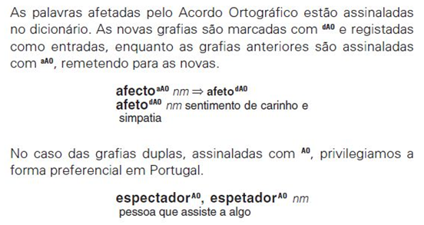
aplicação do Acordo nos dicionários
O antes e o depois
mantêm-se grafias anteriores a par de grafias novas
Oo

Slide 24
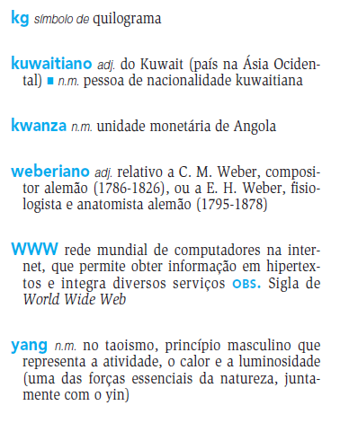

alfabeto
ALFABETO
K (capa ou cá), W (dâblio/dáblio ou duplo vê), Y (ípsilon ou i grego)
CONSOANTES
(c e p mudos caem, mantêm-se consoantes articuladas, grafias duplas)
ACENTUAÇÃO GRÁFICA (alterações em palavras graves e em acentos diferenciais, acentuação dupla)
MAIÚSCULAS E MINÚSCULAS
(redução do uso da maiúscula)
HÍFEN
(algumas palavras deixam de ter hífen e outras passam a ser hifenizadas)
Oo

Slide 25
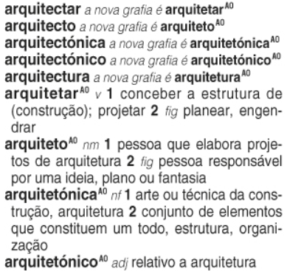

Consoantes mudas
ALFABETO
K (capa ou cá), W (dâblio/dáblio ou duplo vê), Y (ípsilon ou i grego)
CONSOANTES
(c e p mudos caem, mantêm-se consoantes articuladas, grafias duplas)
ACENTUAÇÃO GRÁFICA (alterações em palavras graves e em acentos diferenciais, acentuação dupla)
MAIÚSCULAS E MINÚSCULAS
(redução do uso da maiúscula)
HÍFEN
(algumas palavras deixam de ter hífen e outras passam a ser hifenizadas)
Oo

Slide 26
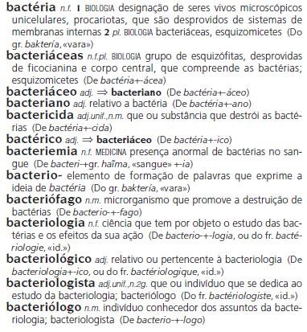

Consoantes articuladas
ALFABETO
K (capa ou cá), W (dâblio/dáblio ou duplo vê), Y (ípsilon ou i grego)
CONSOANTES
(c e p mudos caem, mantêm-se consoantes articuladas, grafias duplas)
ACENTUAÇÃO GRÁFICA (alterações em palavras graves e em acentos diferenciais, acentuação dupla)
MAIÚSCULAS E MINÚSCULAS
(redução do uso da maiúscula)
HÍFEN
(algumas palavras deixam de ter hífen e outras passam a ser hifenizadas)
Oo

Slide 27
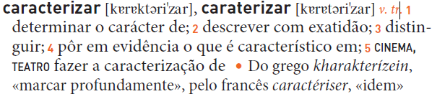
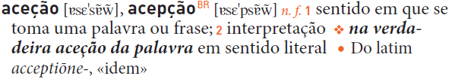
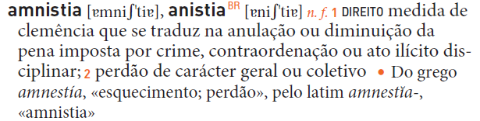

GRAFIAS DUPLAS
ALFABETO
K (capa ou cá), W (dâblio/dáblio ou duplo vê), Y (ípsilon ou i grego)
CONSOANTES
(c e p mudos caem, mantêm-se consoantes articuladas, grafias duplas)
ACENTUAÇÃO GRÁFICA (alterações em palavras graves e em acentos diferenciais, acentuação dupla)
MAIÚSCULAS E MINÚSCULAS
(redução do uso da maiúscula)
HÍFEN
(algumas palavras deixam de ter hífen e outras passam a ser hifenizadas)
Oo

Slide 28

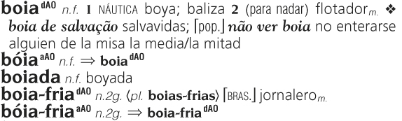
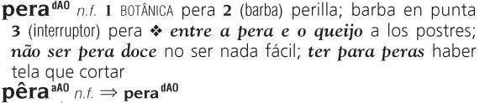

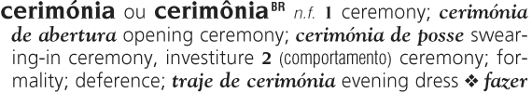
ACENTUAÇÃO GRÁFICA
ALFABETO
K (capa ou cá), W (dâblio/dáblio ou duplo vê), Y (ípsilon ou i grego)
CONSOANTES
(c e p mudos caem, mantêm-se consoantes articuladas, grafias duplas)
ACENTUAÇÃO GRÁFICA (alterações em palavras graves e em acentos diferenciais, acentuação dupla)
MAIÚSCULAS E MINÚSCULAS
(redução do uso da maiúscula)
HÍFEN
(algumas palavras deixam de ter hífen e outras passam a ser hifenizadas)
Oo

Slide 29


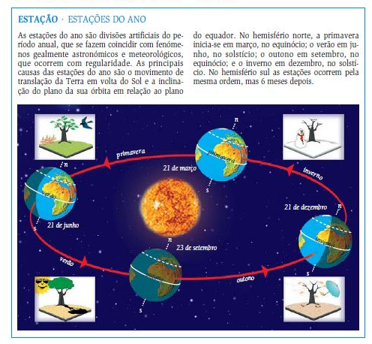
Maiúsculas
ALFABETO
K (capa ou cá), W (dâblio/dáblio ou duplo vê), Y (ípsilon ou i grego)
CONSOANTES
(c e p mudos caem, mantêm-se consoantes articuladas, grafias duplas)
ACENTUAÇÃO GRÁFICA (alterações em palavras graves e em acentos diferenciais, acentuação dupla)
MAIÚSCULAS E MINÚSCULAS
(redução do uso da maiúscula)
HÍFEN
(algumas palavras deixam de ter hífen e outras passam a ser hifenizadas)
Oo

Slide 30

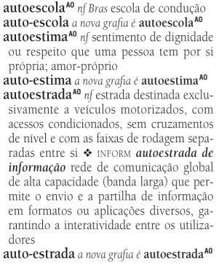


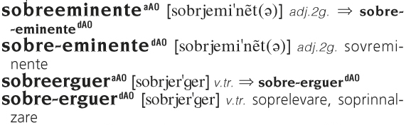
hífen
ALFABETO
K (capa ou cá), W (dâblio/dáblio ou duplo vê), Y (ípsilon ou i grego)
CONSOANTES
(c e p mudos caem, mantêm-se consoantes articuladas, grafias duplas)
ACENTUAÇÃO GRÁFICA (alterações em palavras graves e em acentos diferenciais, acentuação dupla)
MAIÚSCULAS E MINÚSCULAS
(redução do uso da maiúscula)
HÍFEN
(algumas palavras deixam de ter hífen e outras passam a ser hifenizadas)
Oo

Slide 31
2. FERRAMENTAS
E OBRAS DE REFERÊNCIA
Formação sobre Acordo Ortográfico

Slide 32
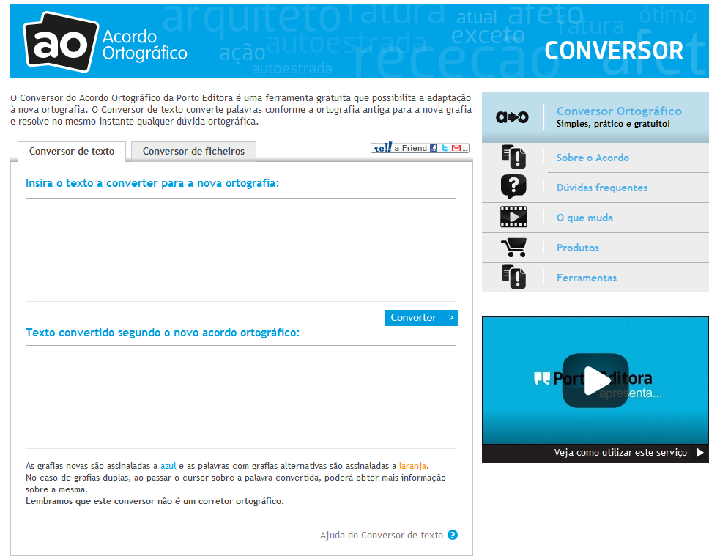

ACORDO ORTOGRÁFICO
2.1. PÁGINA DO ACORDO ORTOGRÁFICO
http://www.portoeditora.pt/

Slide 33
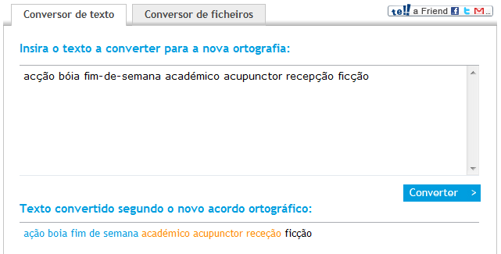
ACORDO ORTOGRÁFICO
2.2. CONVERSOR DE TEXTO
http://www.portoeditora.pt/

Slide 34
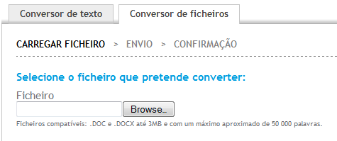
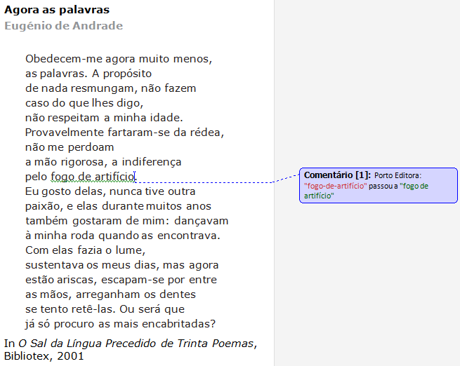
ACORDO ORTOGRÁFICO
2.3. CONVERSOR DE FICHEIROS
http://www.portoeditora.pt/

Slide 35


ACORDO ORTOGRÁFICO
2.4. OBRAS DE REFERÊNCIA
Professores e público em geral
Ensino Secundário
(10.º ano ao 12.º ano)
3.º Ciclo e Secundário
(7.º ano ao 12.º ano)
2.º e 3.º Ciclos
(5.º ano ao 9.º ano)
1.º e 2.º Ciclos
(1.º ano ao 6.º ano)

Slide 36
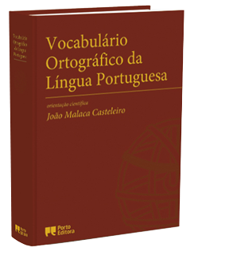



ACORDO ORTOGRÁFICO
2.4. OBRAS DE REFERÊNCIA
Vocabulário Ortográfico da Língua Portuguesa
Guia Prático
do Acordo Ortográfico
Prontuário
da Língua Portuguesa
Prontuário Básico
da Língua Portuguesa
A obra está disponível no serviço Infopédia:
http://www.infopedia.pt/

Slide 37




ACORDO ORTOGRÁFICO
2.4. OBRAS DE REFERÊNCIA
Cadernos Novo Acordo Ortográfico
3.º/4.º anos
5.º/6.º anos
7.º/8.º/9.º anos
10.º/11.º/12.º anos

Slide 38


ACORDO ORTOGRÁFICO
2.4. OBRAS DE REFERÊNCIA
Acordo Ortográfico
O que muda
Acordo Ortográfico
no Ensino Básico

Slide 39
ACORDO ORTOGRÁFICO
LEITURA FINAL
Agora para para refletir! Não fiques a olhar para o teto.
As alterações não são um bicho de sete cabeças.
Não leem algumas consoantes? Logo não as escrevam...
Com o Acordo, as joias não ficam mais baratas, mas ficam mais leves sem o acento. Os antirrugas não deixam de existir e até têm mais uma letra.
Precisamos de ser um pouco autodidatas. Está na hora de uma autoeducação.
Qualquer professor, encarregado de educação ou aluno deve tentar ser perfeccionista ou perfecionista. Prezamos a correção, por isso, vamos cooperar!
Precisam de um tira-dúvidas?! Consultem as nossas obras de referência.
Votos de um ótimo trabalho!

Slide 40
DepDicionarios@portoeditora.pt

